Slide 1
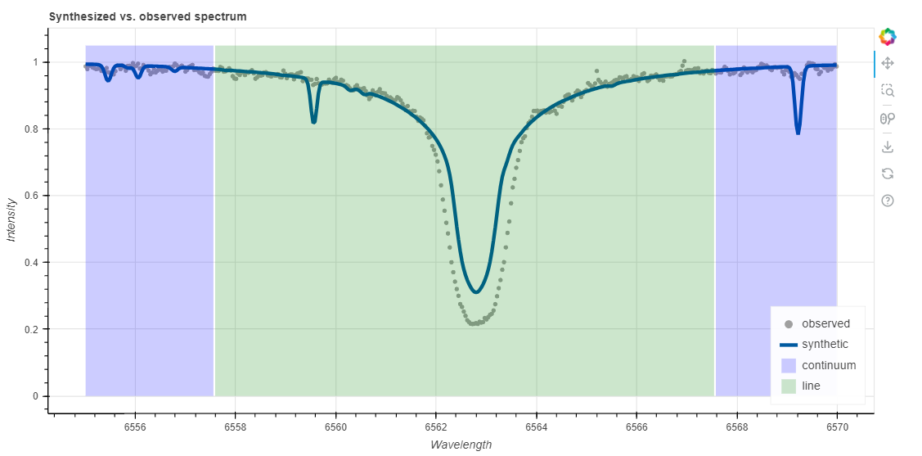
Abondance du lithium dans les vieilles étoiles
Analyse des données avec WebSME
Tâche 1 | La ligne d'hydrogène
Ouvrir le spectre de la géante rouge ID7189 RGB_7189.fits dans le programme d'analyse http://websme.chetec-infra.eu/ Utilisez l'affichage du spectre pour observer les différentes raies d'absorption. Trouvez la raie alpha de l'hydrogène (la raie d'absorption la plus forte du spectre). Affichez-la avec une gamme de longueurs d'onde maximale de 15 Å. Utilisez cette gamme de longueurs d'onde pour la suite de l'analyse.
Les paramètres suivants ont été déterminés pour l'étoile : Température T_{eff} = 5100 K Accélération gravitationnelle log(g) = 2,55 Vitesse radiale v_{rad} = 0 km/s Déterminez les paramètres stellaires inconnus restants pour la gamme de longueurs d'onde utilisée. gamme de longueurs d'onde utilisée à l'aide de l'outil en ligne (estimation initiale).
Fig.. : Ajustement de la raie de l'hydrogène avec monh = -1,25
Notez la valeur que le programme a déterminée pour la métallicité. Définissez maintenant vous-même la valeur de la métallicité et essayez des valeurs comprises entre -4 et 0 (laissez v_{mic} , v_{mac} et v_{sini} indéfinies pour cette tâche et les suivantes). Comment le spectre change-t-il en fonction des différentes valeurs de la métallicité ? Essayez vous-même et déterminez une valeur de métallicité aussi précise que possible. (Valeur pour laquelle le spectre calculé correspond le mieux aux données mesurées). Effectuez une recherche sur internet sur le terme métallicité et remplissez la colonne Métallicité dans le tableau "Paramètres stellaires".
Tâche 2 | Les lignes de calcium
Affichez maintenant la plage 6160 - 6175 Å (lignes de calcium). Utilisez la métallicité que vous avez déterminée. Êtes-vous satisfait de l'ajustement ? Si ce n'est pas le cas, ajustez votre valeur de métallicité.
Modifiez maintenant les valeurs de vrad, Teff et log(g) pour voir comment elles influencent le spectre. Remplissez les colonnes du tableau "Paramètres stellaires" (recherche sur internet si nécessaire)
Une fois que vous êtes satisfait du spectre, déterminez l'abondance de calcium pour cette zone. Inscrivez vos valeurs dans le tableau de mesure "Mesure du calcium" sur le tableau en ligne.
Tâche 3 | Abondance de lithium
Déterminez les paramètres stellaires et l'abondance de lithium pour les étoiles qui vous ont été attribuées et inscrivez-les dans le tableau "Mesure de lithium". A noter :
Utilisez uniquement les lignes 6707.76 Å et 6707.91 Å pour déterminer l'abondance du lithium.
Utilisez la ligne de l'hydrogène ou d'autres zones avec des lignes fortes pour déterminer les paramètres bien avant de mesurer le lithium. La ligne du lithium est généralement très faible. Cela signifie que les paramètres doivent être bien déterminés pour obtenir une mesure précise.
Pour la raie du lithium, il suffit de travailler avec une gamme de longueurs d'onde de max. 3 Å est suffisante.
Matériel créé par Hannes Nitsche Creative Commons Attribution-ShareAlike 4.0 International (CC-BY-SA 4.0)

